Slide 1

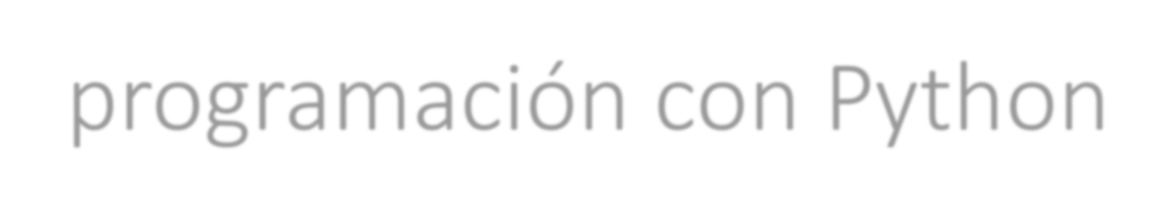
Introducción a la programación con Python
Alexis Gómez Chimeno
2020
Creado a partir de la obra en https://github.com/jgalgarra/introprogpython.

Slide 2


¿Quiénes somos?
Alexis Gómez Chimeno
Sebastián Fco. Gutiérrez Rojas
Alumno de Ingenieria del Software
3er año
Alumno de Ingenieria del Software
3er año

Slide 3

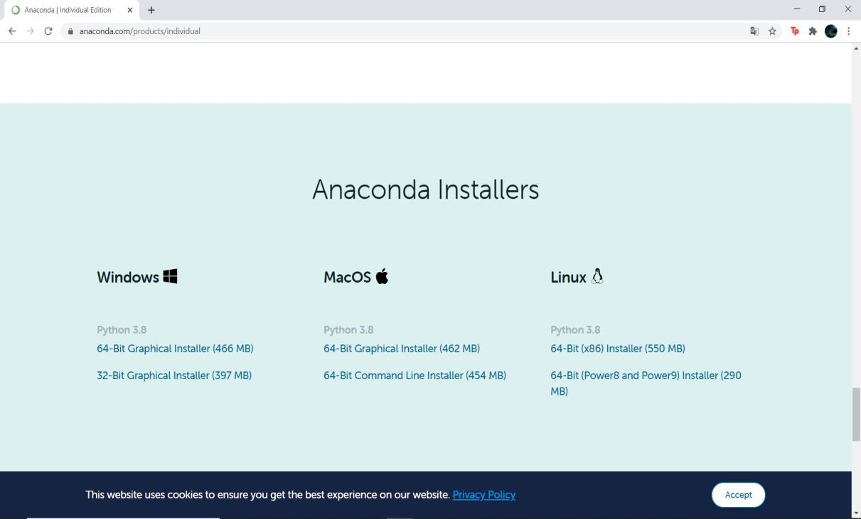
Instalación de Python
Vamos a usar la distribución llamada Anaconda que contiene Python, un amplio juego de herramientas y la mayoría de
los paquetes software más comunes.
Ve a https://www.anaconda.com/download/ y haz click sobre el botón Download
Nota: Este curso se imparte sobre Windows 10. La instalación en Mac o Linux es muy parecida. Puedes encontrar instrucciones detalladas en español en
https://tutorial.djangogirls.org/es/python_installation/

Slide 4

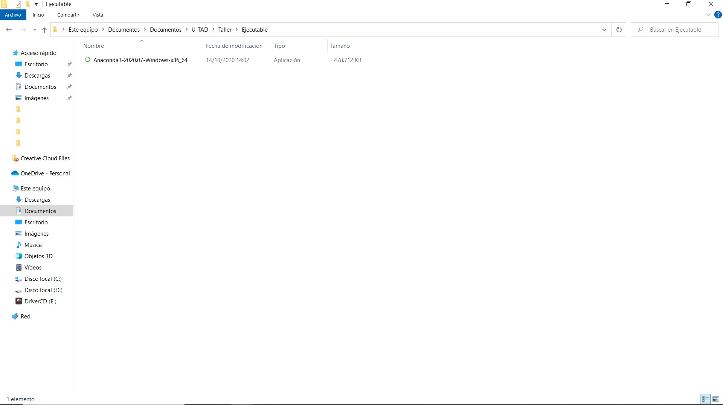
Instalación de Python
Ve a la carpeta en la que se ha descargado el fichero, haz click con el botón derecho del ratón y selecciona
“Ejecutar como administrador”

Slide 5

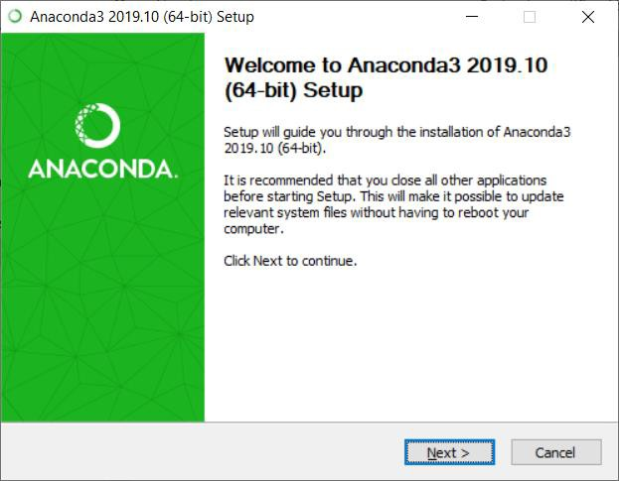
Instalación de Python
Es posible que aparezca una advertencia de seguridad de Windows indicando que el programa quiere realizar cambios en tu máquina. Selecciona SI
Lo siguiente que verás es esta pantalla. Haz click en el botón Next

Slide 6

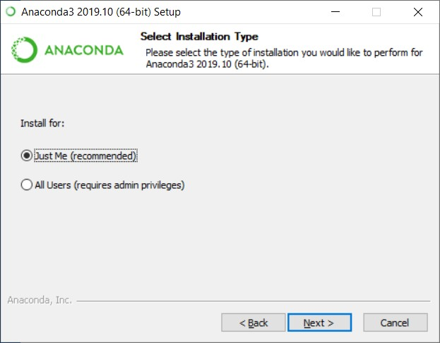
Instalación de Python
En este otro cuadro selecciona “Just Me”

Slide 7

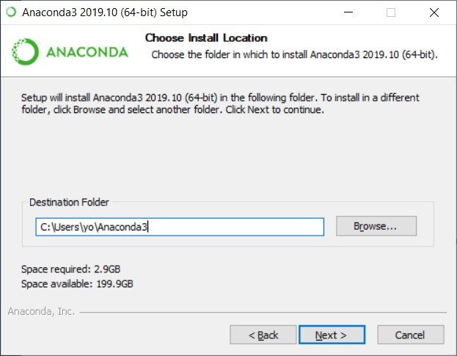
Python Elemental
Instalación de Python
Aquí indica la carpeta donde quieres que se instale. El programa te dirá una por defecto, puedes dejar esa misma. Es importante que anotes cual es la carpeta de instalación porque luego te va a hacer falta saberlo

Slide 8

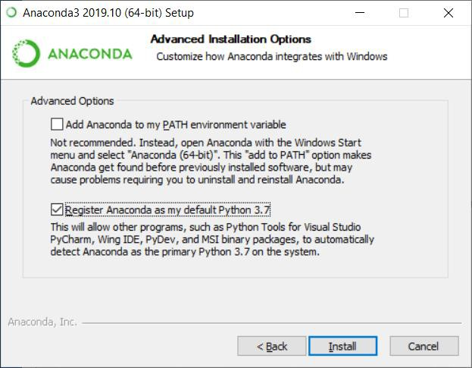
Instalación de Python
Marca esta casilla si no lo está y después haz click en Install.
El proceso llevará unos minutos. Al finalizar ya tenemos Python en nuestra máquina

Slide 9
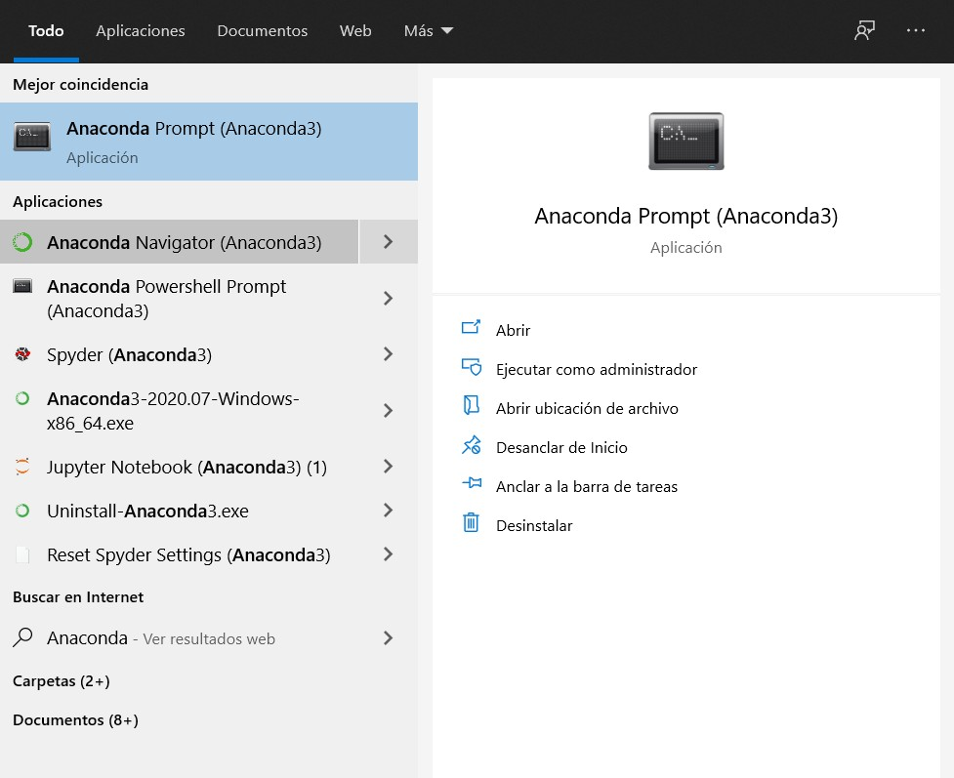
Instalación de Python
Pulsad aquí para ejecutar la consola de comandos

Slide 10

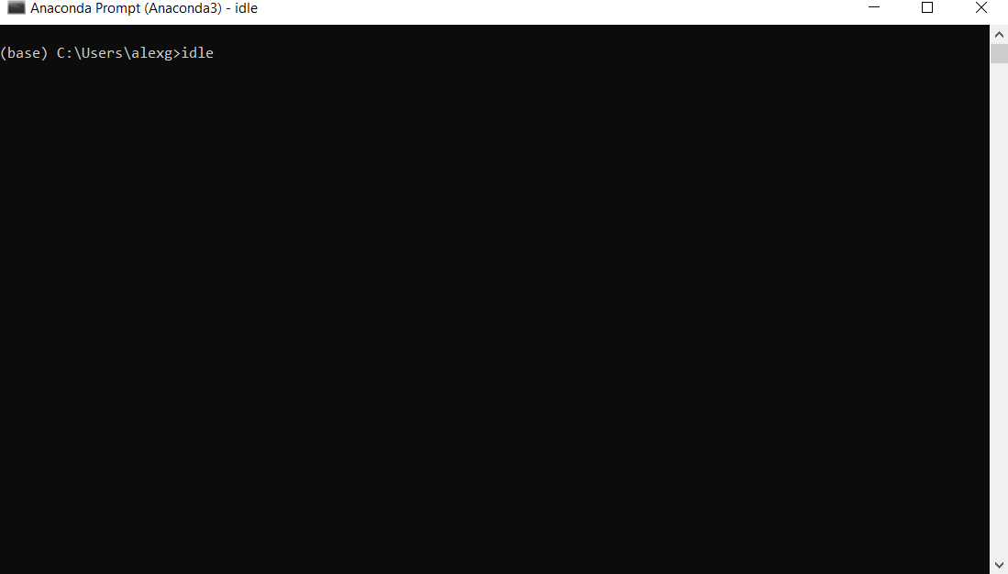
Instalación de Python
Escribir el comando “idle” para abrir el IDE.

Slide 11
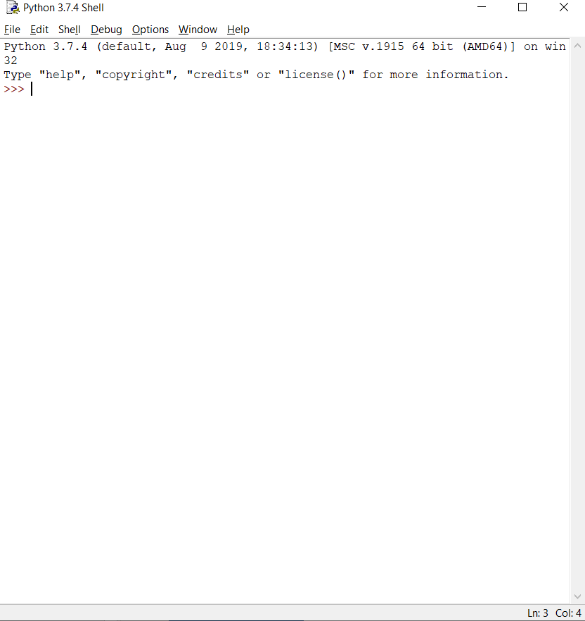
Instalación de Python
Se debe haber abierto la siguiente ventana

Slide 12

HELLO WORLD
Comandos que se deben utilizar: print()
Explicación: la función print() muestra por pantalla tanto las variables como el texto que queráis. Para escribir cualquier texto pondremos: print(“Este es mi primer texto”).

Slide 13

Variables
Las variables son una serie de contenedores que permiten guardar valores que especifiquemos. Es decir, cada variable es una caja en la que solo se puede guardar una cosa. No obstante, si podemos trabajar con lo que guardamos en esas cajas y modificar lo que contienen.
Python utiliza el tipado dinámico. Es decir, no hace falta especificar de qué tipo es
nuestra variable pues lo reconoce por sí solo.
Tipos de variables:
int -> entero -> 3
char -> carácter -> ‘a’
float -> número real (en coma flotante) -> 3.142512
string -> cadena de caracteres -> “palabra”
boolean -> true or false (verdadero o falso)

Slide 14

Operadores
Los operadores son símbolos reservados por el lenguaje de programación que especifican operaciones matemáticas.
Operadores básicos:
‘+’ -> operador de suma
‘-’ -> operador de resta
‘*’ -> operador de multiplicación
‘/’ -> operador de división
‘**’ -> operador de exponenciación Operadores de comparación:
‘<‘ -> menor que
‘>’ -> mayor que
‘>=‘ -> menor o igual que
‘<=‘ -> mayor o igual que
‘==‘ -> igual que
‘!=‘ -> distinto que
Operadores lógicos:
‘&&’ o ‘and’ -> equivale a la conjunción ‘y’
‘||’ o ‘or’ -> equivale a la conjunción ‘o’
En Python se pueden hacer cosas muy interesantes como sumar dos strings o multiplicar una string por un valor entero. ¡Pruébalo!

Slide 15

Input
La función input permite al usuario que ejecute el programa introducir valores para que estos se
utilicen en el mismo.
Esta función admite pasarle una cadena de texto para que se la muestre al usuario antes de que
él/ella introduzcan el valor pedido. En cualquier caso, esta función devolverá el valor introducido
Función: input()
Sintaxis: a= input(“Quiero un número entero: “)
Ejemplo de funcionamiento: Quiero un número entero: 3.
A partir de ahora nuestra variable a será igual a 3.

Slide 16

Listas
Las listas son unos contenedores en las que puedes guardar varias cosas. A diferencias de las variables, las listas se utilizan para guardar 1 o más cosas y cada cosa que guardes en la lista tiene un índice que especifica su posición.
En los lenguajes de programación la posición inicial donde se encuentra el primer objeto es el
0.
De esta manera los índices irán desde el 0 hasta el número máximo de objetos de la lista
menos 1.
Tamaño de la lista = n n es cualquier número entero Índices = 0,1,2,3,…..,n-1
Sintaxis: lista = [0,1,2,”hola”,true,’a’]

Slide 17

Condicionales
Los condicionales son una serie de sentencias que se ejecutan en función de una condición.
Por ejemplo: si mi hermana tiene los ojos azules, yo tengo los ojos marrones; pero si mi hermana los tiene verdes, yo los tengo azules; si no los tiene ni azules ni verdes, entonces los tengo verdes.
Sintaxis: if(condición), elif(segunda condición), else(en caso contrario) Demostración de uso:
a = 10
b = 20
if(a<b):
print(b) elif(a==b):
print(a+b)
else:
print(a)

Slide 18

Bucles
Un bucle es una secuencia que ejecuta repetidas veces las sentencias que le especifiquemos.
En Python existen dos maneras de hacer bucles:
El bucle for
El bucle while(condicion)
Los bucles FOR hacen uso de listas para ejecutarse un determinado número de veces, cuando queremos crear una lista ordenada de números utilizando la función ‘range(numero)’. También admite la siguiente sintaxis: range(inicio intervalo, fin intervalo) y range(inicio intervalo, fin intervalo, incremento). Se ha de destacar que el final del intervalo es abierto y no cerrado. Es decir, recorre hasta el anterior numero especificado.
Sintaxis:
for i in range(6):
print(i)
Los bucles WHILE hacen uso de los condicionales para repetir su ejecución.
Sintaxis:
a=10
while(a<20):
print(a) a=a+1

Slide 19

Función factorial
Para explicar las funciones, vamos a crear nuestra propia función para calcular números factoriales.
La definición más simple de un número factorial es:
𝒏! = 𝒏 ∗ 𝒏 − 𝟏 !
∀𝒏 ∈ 𝑵-{0,1}
¿Qué significa esto?
Simplemente, un número factorial es aquel que equivale a la multiplicación de todos sus números
anteriores hasta llegar al 1.
Es decir:
7! = 7 ∗ 6 ∗ 5 ∗ 4 ∗ 3 ∗ 2 ∗ 1
Teniendo esto en cuenta y utilizando los condicionales y los bucles. Es el momento de crear nuestra función
factorial. Sintaxis:
def nombreFuncion(argumento): bucles/condicionales

